Slide 1
Audiência Pública: “Terrorismo e ameaças cibernéticas no século XXI: os inimigos sem rosto”
Comissão de Relações Exteriores e Defesa Nacional (CRE) – Senado Federal
Brasília, 16 out. 2017
Prof. Dr. Gills Vilar Lopes
Universidade Federal de Rondônia (UNIR)
Grupo de Estudos em Defesa e Assuntos Internacionais (GEDAI)

Slide 2
TERRORISMO
1794: Terror (FRA)
... Al-Qaeda
2001 (EUA):
  Guerra ao Terror
  Novas ameaças (Ciberespaço)
2004: ISIS (IRAQ/SÍR)
Natureza: propagar temor social
Modus operandi: explosões, decapitações
Veículos: TV e rádio
ORIGENS

Slide 3
TERRORISMO
“ações criminosas destinadas ou calculadas para provocar um estado de terror no público em geral, em um grupo de pessoas ou em determinadas pessoas, que tenham fins políticos e que são injustificáveis, independentemente de suas alegações políticas, filosóficas, ideológicas, raciais, étnicas, religiosas ou de outra natureza” (ONU/AG/RES/49/60, Measures to eliminate international terrorism, 1995, grifo nosso, tradução nossa).
“DEFINIÇÃO”
https://nacoesunidas.org/wp-content/uploads/2014/11/onu_logo2-5462da5e_site_icon-256x256.png

Slide 4
TERRORISMO CIBERNÉTICO
1.0
Infraestruturas críticas (estruturas estratégicas)
Ataques a redes computacionais
questão nuclear (ogivas, localizações, plantas de usinas etc.)
Vultosos roubos de dados criptografados
ORIGENS

Slide 5
TERRORISMO CIBERNÉTICO 1.0
DEFINIÇÃO
https://static1.squarespace.com/static/555b2d4ee4b011aa38092227/t/579110f1893fc0c2474c7cca/1469124851193/

Slide 6
TERRORISMO CIBERNÉTICO 1.0
“Art. 2º O terrorismo consiste na prática [...]dos atos previstos neste artigo, por razões de xenofobia, discriminação ou preconceito de raça, cor, etnia e religião, quando cometidos com a finalidade de provocar terror social ou generalizado, expondo a perigo pessoa, patrimônio, a paz pública ou a incolumidade pública.
§ 1º São atos de terrorismo:
IV - sabotar o funcionamento ou apoderar-se, com violência, grave ameaça a pessoa ou servindo-se de mecanismos cibernéticos, do controle total ou parcial[...] de meio de comunicação ou de transporte, de portos, aeroportos[...] ou locais onde funcionem serviços públicos essenciais[...]"
...NOVAS PERSPECTIVAS
LEI ANTITERRORISMO
(LEI Nº 13.260/2016)

Slide 7
TERRORISMO CIBERNÉTICO ” “1.5”
Principais ameaças:
“Terrorismo: É uma ameaça à paz e à segurança dos Estados”
“Ataques cibernéticos: Referem-se a ações deliberadas com o emprego de recursos da tecnologia da informação e comunicações que visem a interromper, penetrar, adulterar ou destruir redes utilizadas por setores públicos e privados essenciais à sociedade e ao Estado, a exemplo daqueles pertencentes à infraestrutura crítica nacional.
Os prejuízos das ações no espaço cibernético [...] [d]ecorrem, também, da manipulação de opiniões, mediante ações de propaganda ou de desinformação” → guerra cibernética
...NOVAS PERSPECTIVAS
PNI, DECRETO Nº 8.793/2016

Slide 8
TERRORISMO CIBERNÉTICO 2.0
2014: EI (Boko Haram, Al-Shabab) → Internet
Natureza: temor social
Modus operandi: explosões, decapitações, ciberespaço
Veículos: redes sociais
NOVO CONCEITO...
https://mgtvwjtv.files.wordpress.com/2017/05/ap_16223653869984.jpg?w=650

Slide 9
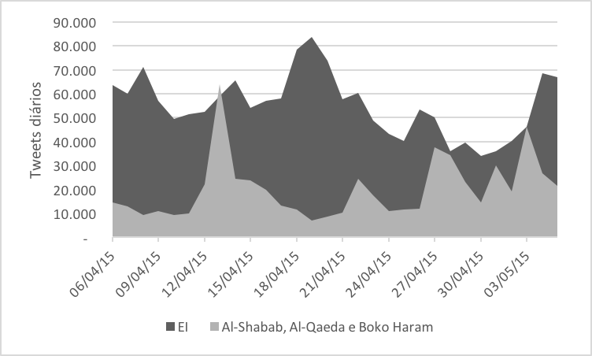
TERRORISMO CIBERNÉTICO 2.0
...NOVAS ABORDAGENS
https://www.investigativeproject.org/pics/large/1050.jpg

Slide 10
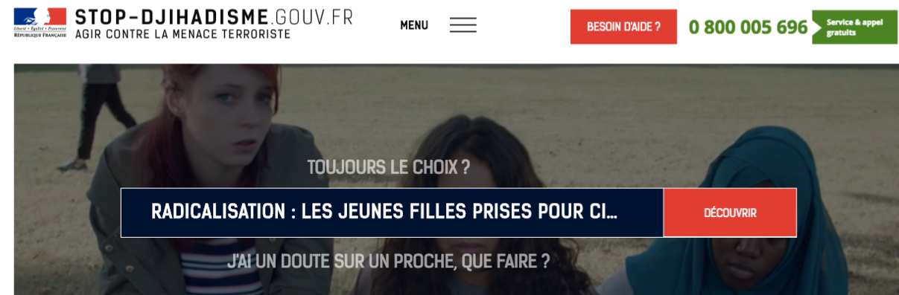
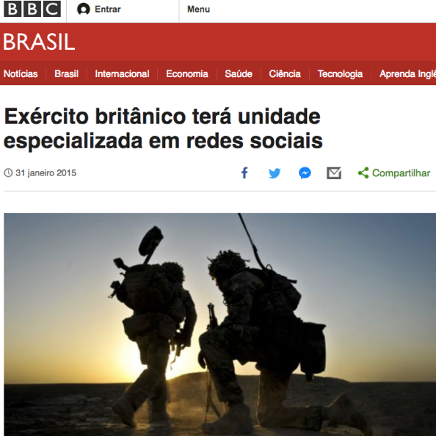
TERRORISMO CIBERNÉTICO 2.0
NOVAS PERSPECTIVAS
http://www.bbc.com/portuguese/noticias/2015/01/150131_exercito_redesociais_lab , http://www.stop-djihadisme.gouv.fr/

Slide 11
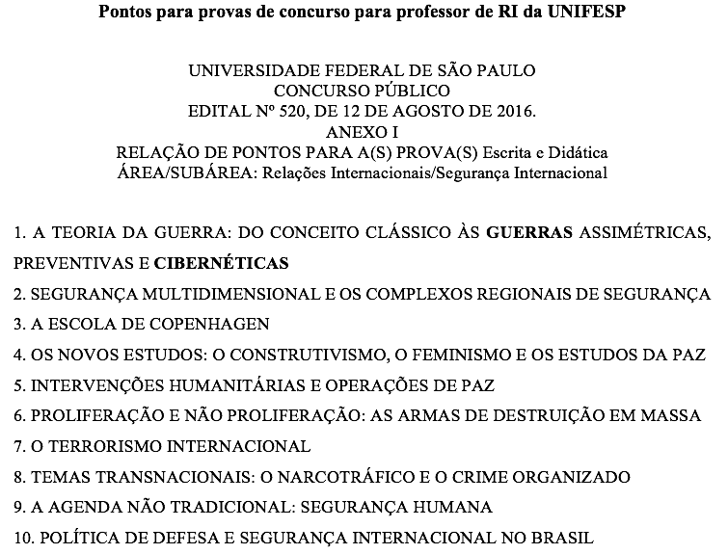
TERRORISMO CIBERNÉTICO 2.0
NOVAS PERSPECTIVAS

Slide 12
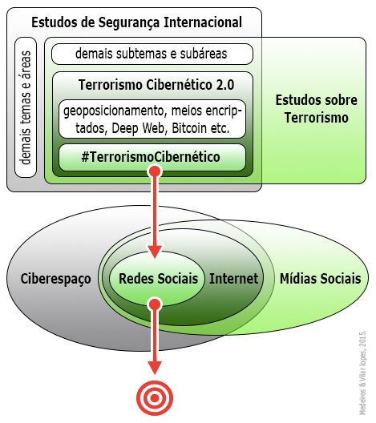
TERRORISMO CIBERNÉTICO 2.0
NOVAS PERSPECTIVAS
Relações Internacionais Cibernéticas
(CiberRI)

Slide 13
OBRIGADO!! gills@unir.br
Prof. Dr. Gills Vilar Lopes
Universidade Federal de Rondônia (UNIR)
Grupo de Estudos em Defesa e Assuntos Internacionais (GEDAI)

